Slide 1
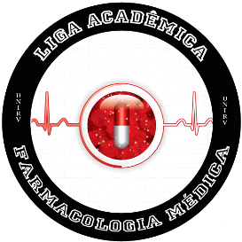
COLINÉRGICOS E ADRENÉRGICOS
Amanda ferreira frança
Geovanna borges do nascimento

Slide 2
Classificação das drogas
COLINÉRGICOS ( agonistas colinérgicos)
1)Diretos
Muscarínicos (acoplados a proteína G)
Músculo liso, cardíaco
Nicotínicos ( canais iônicos)
Gânglios autônomos, células cromafins da medula adrenal e junção neuromuscular
2) Indiretos
Anticolinesterasicos

Slide 4
ANTICOLINÉRGICOS (antagonista colinérgico)
Diretos
Antimuscarinico

Slide 5
Agentes Parassimpatomiméticas (Agonistas Colinérgicos)
Produzem respostas semelhantes àquelas obtidas após estimulação do SNA parassimpático
Mecanismo de Ação
Os efeitos farmacológicos da Ach e dos ésteres da colina são mediados pela ativação dos receptores colinérgicos.

Slide 6
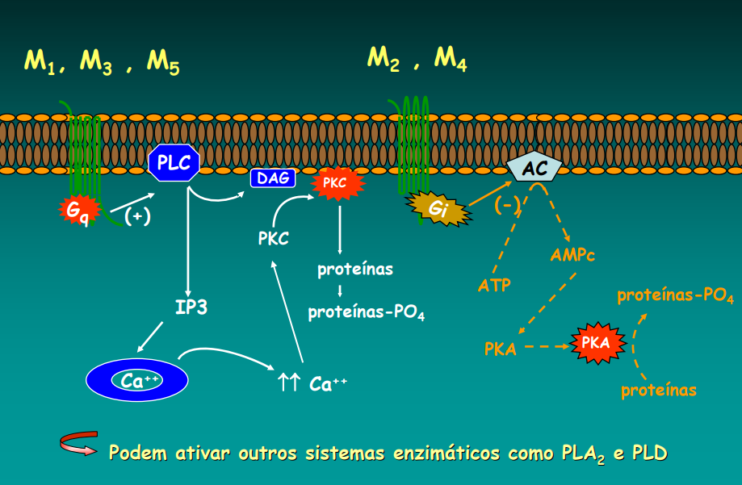

Slide 7
Divisão fármacos colinérgicos
1º Ação direta:
agem nos receptores colinérgicos, ativando
2º ação indireta:
- drogas que proporcionam maior tempo de ação da acelticolina, inibindo a ação da acelticolina

Slide 8
1)Esteres de colina : - acetilcolina
- metacolina
- betanecol
-carbacol
2)Alcaloides: - pilocarpina
- muscarina

Slide 9
Fármacos ação direta
BETANECOL (LIBERAN)
- Ester da colina, não hidrolisado pela acetilcolina e possui intensa atividade muscarinica e pouca ou nenhuma ação nitotinica.
- Ação: estimular o musculo detrusor da bexiga e relaxar o trigono e o esfíncter.
- Efeitos adversos : queda da pressão arterial, sudorese, salivação, rubor cutâneo, náusea, dor abdominal, diarreia e bronco espasmo
- Via de administração: oral ou subcutânea, não devendo ser intramuscular e nem venosa,

Slide 10
PILOCARPINA
Alcaloide, capaz de atravessar membrana conjuntival e consiste em uma amina terciaria.
Aplicação ocular provocando contração do musculo ciliar, miose e tratamento para glaucoma, reduz pressão intraocular,
Efeito adverso: pode atingir o SNC, provocando confusão, sudorese e salivação profusas

Slide 11
Efeitos farmacológicos
Sistema cardiovascular
Reduz a força de contração cardíaca, frequência
cardíaca
Vasodilatador
Sistema gastrointestinal
- Contrai musculo liso do TGI e estimula secreção gástrica

Slide 12
Sistema geniturinário
Contrai musculo detrusor da bexiga urinaria, relaxa músculos do
trígono e do esfíncter
Contrai musculo liso do epidídimo, ducto deferente, vesícula
seminal, próstata
- Contrai endométrio
Sistema nervoso central
- Regula funções cognitivas, comportamental, sensorial e motora
- Importância em doenças como Parkinson, esquizofrenia, depressão, Alzheimer

Slide 13
Outros sistemas
- Pulmão : broncoconstrição e aumenta secreção traqueobrônquica
- Glândulas: aumenta secreção salivar, sudorípara e lacrimal
Olho: contrição dos músculos ciliar
e circular da íris

Slide 14
Efeitos adversos
Sudorese
Cólica abdominal
Salivação, vomito
Dor de cabeça
Dificuldade de acomodação visual

Slide 15
Fármacos ação indireta (anticolinesterásicos)
Provocam potencialização da transmissão colinérgica nas sinapses autônomas colinérgicas e na junção neuromuscular
Reversíveis
-edrofonio (curta duração)
-carbamato (media duração)
Irreversíveis
- Organofosforado (inseticidas)

Slide 16
FISOSTIGMINA
- Tratamento de glaucoma, produz miose e contração do músculo ciliar, diminui pressão intraocular, podendo ser IM e IV
NEOSTIGMINA
- tratamento da miastenia grave
- Efeitos adversos: salivação, rubor cutâneo, queda da pressão arterial, náusea, dor abdominal, diarreia e queda de pressão artéria, bronco espasmo. Pode ser via subcutânea, IM e IV

Slide 17
PIRIDOSTIGMINA
- Efeitos adversos semelhantes aos da neostigmina, com menor incidência de bradicardia, salivação e estimulação do TGI. A via de administração é de acordo com a forma farmacêutica
EDROFONIO
Possui ação de curta duração, administração venosa,
miastenia gravis, provocando rápido aumento da força muscular mas o excesso pode levar a uma crise colinérgica.
Reverte os efeitos do bloqueador neuromuscular apor uma cirurgia

Slide 18
Uso terapêutico
Ílio paralitico
Atonia da bexiga
Glaucoma
Miastenia gravis
Doença de Alzheimer

Slide 19
Contra indicações
Asma
Distúrbios pépticos ácidos
Hipotensão
Insuficiência coronariana
Hipertireoidismo

Slide 20
Agentes parassimpatolíticas (antagonista colinérgico)
Agem nos receptores colinérgicos, reduzindo ou bloqueando a ação da acetilcolina
Reduzem ou anulam o efeito de estimulação do sistema nervoso parassimpático (impede que a acetilcolina estimule os receptores colinérgicos)

Slide 21
Classificações
- Bloqueadores antimuscarinicos: age nos receptores muscarinicos, bloqueando ou inibindo as ações da acetilcolina. Ex: atropina- escopolamina ou hioscina – ipratopio, propantelina
-Bloqueadores ganglionares: bloqueiam os receptores nicotínicos, não sendo seletivos para o sistema simpático ou parassimpático. Não são ativos como bloqueadores neuromusculares, a maioria são considerados obsoletos. Ex: oxina botulínica, nicotina, trimetafano, mecamilamina

Slide 22
- Bloqueadores neuromusculares: anestesia para relaxamento muscular. Não penetram nas células com facilidade. Tubocurarina, atracurio, mivacurio, rocuronio – de ação local. Diazepam, santrolene, baclofeno – de ação central
- Anticolinérgicos centrais: anti psicóticos (neurolepticos), largamente utilizados para tratamento de transtornos mentais crônicos. Esta associado a vários efeitos colaterais, como distúrbios do movimento.

Slide 23
Efeitos farmacológicos
Taquicardia
Midríase
Cicloplegia
Inibição da motilidade do TGI
Sonolência
Amnesia
Euforia
Broncodilatação
Ressecamento da boca e pele

Slide 24
Uso clínico
Dilatação da pupila
Tratamento da bradicardia sinusal
Asma
Pré anestesia
Diminuição secreção acida gástrica
Relaxamento musculatura lisa
Cinetose
Parkinsonismo

Slide 25
Efeitos colaterais
Retenção urinaria e constipação
Taquicardia
Inibição das secreções

Slide 26
ADRENÉRGICOS

Slide 27
catecolaminas
Norepinefrina (noradrenalina) um transmnisor Liberado pelas terminações nervosas simpáticas.
Epinefrina (adrenalina),um hormônio secretado pelamedula da suprarrenal.
Dopamina, o precursor metabólico da norepineñinae epinefrina, e também um uansmissor/neuromodulador no sistema nervoso central.
- Isoprenalina (também conhecido como isopmterenol), um derivado sintético da norepinefrina,ausente no organismo.

Slide 28
Receptores adrenérgicos

Slide 30
Receptores Adrenérgicos

Slide 31
MECANISMO DE ACÃO DOS AGONISTAS ADRENÉRGICOS

Slide 32
Antagonistas Adrenérgicos
Drogas que se ligam aos receptores adrenérgicos mas não os ativam. Os antagonistas adrenérgicos bloqueiam a ação dos transmissores adrenérgicos endógenos (epinefrina e norepinefrina).
Fármacos bloqueadores alfa adrenérgicos:
Fármacos bloqueadores beta adrenérgicos:
Fármacos que afetam a liberação ou captação do neurotransmissor:

Slide 33
Fármacos que afetam a transmissão noradrenérgica

Slide 44
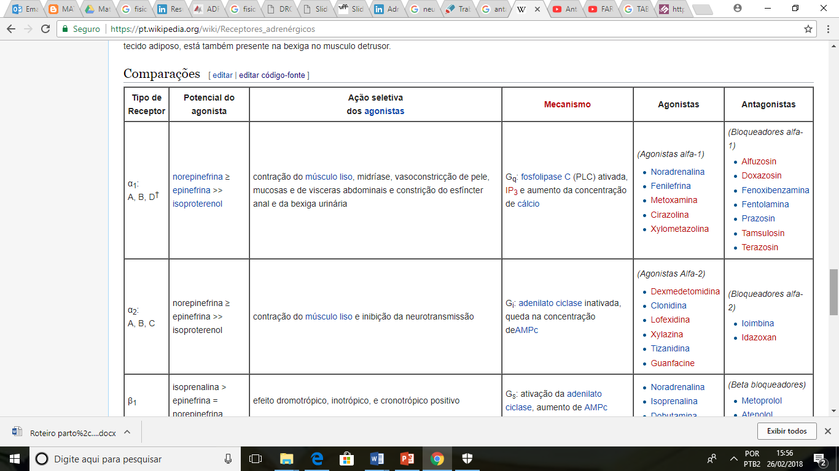

Slide 63
REFERÊNCIAS
http://www.ufjf.br/farmacologia/files/2013/05/FI-AULA-5-Farmacologia-SNA-completo.pdf
http://www.marilia.unesp.br/Home/Instituicao/Docentes/FlaviaGoulart/Farmacologia_adrenergica.pdf
http://www.icb.ufrj.br/media/BMF355_313/Adrenergicos%20200515.pdf
LIVROS:
RANGE DALE FARMACOLOGIA 7 ED
B. G. KATZUNG. FARMACOLOGIA BÁSICA E CLÍNICA. 10 ED
HOWLAND R, MYCEK. FARMACOLOGIA ILUSTRADA . 3 ED
BASES FARMACOLÓGICAS DA PRÁTICA MÉDICA - GOODMAN E GILMAN. 11 ED

